Slide 1
淘宝母婴购物数据分析
用户行为洞察与业务增长策略
2026年2月24日 | 数据分析团队

Slide 2
核心指标概览
总用户数
交易记录
冠军客户
流失风险
1,000
15,000
14.5%
18.7%
样本
条
核心收入
需召回
2

Slide 3
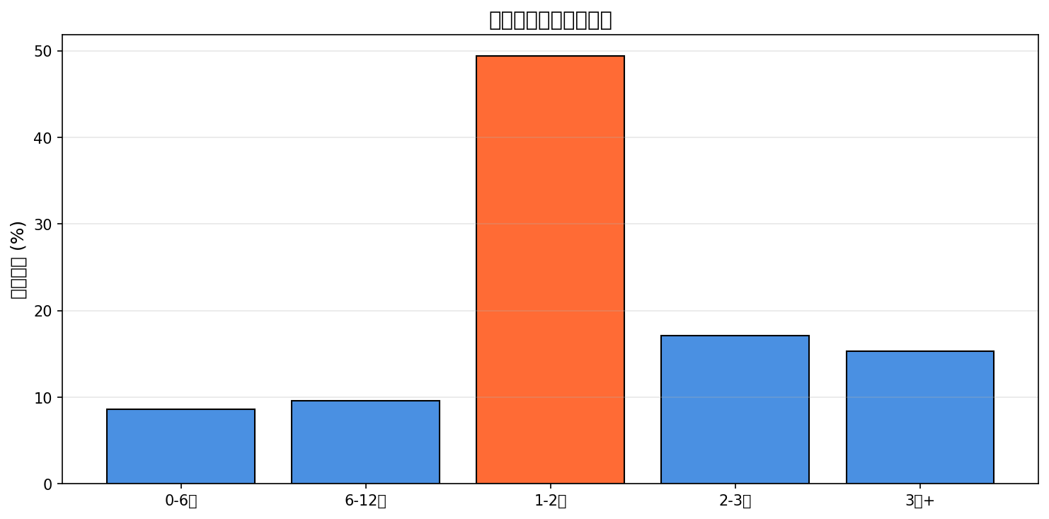
核心发现1: 1-2岁是黄金消费期（占比49.4%）
💡 洞察: 1-2岁用户贡献近一半购买量，应重点运营；3岁以上用户频次最高(6.45次/人)，需维护高价值客户
3

Slide 4
核心发现2: 品类销量均衡，Top5差异<5%
品类 | 购买次数 | 总销量 | 用户覆盖率
50014815 | 3,069 | 10,302 | 95.7%
38 | 3,050 | 10,159 | 95.2%
50022520 | 3,002 | 10,133 | 94.8%
28 | 2,965 | 9,945 | 95.2%
50008168 | 2,914 | 9,797 | 95.5%
💡 洞察: Top5品类差异<5%，竞争均衡；各品类覆盖95%用户，交叉销售机会大
4

Slide 5
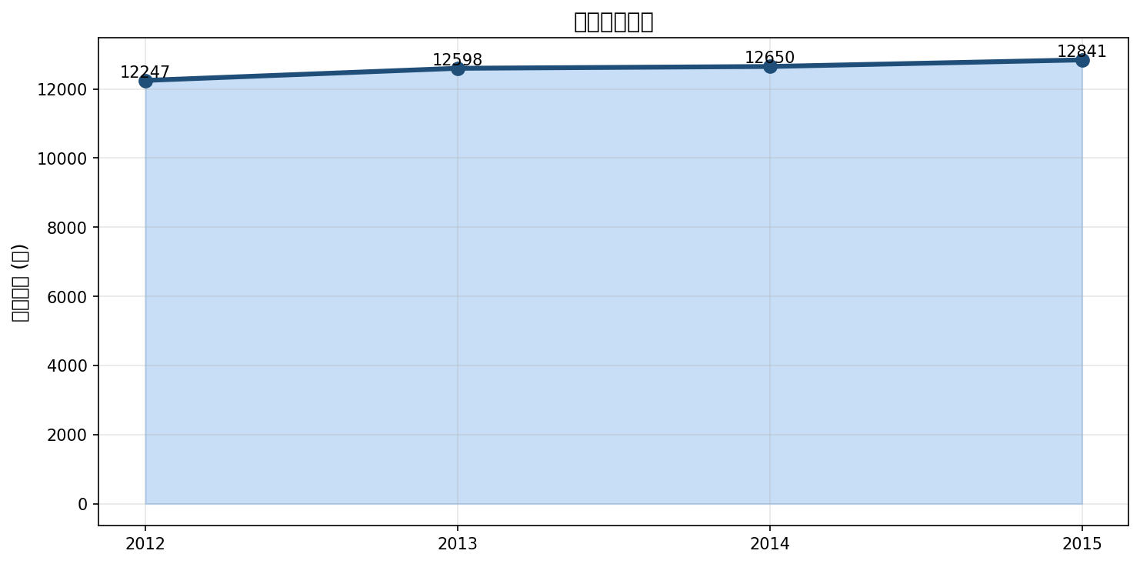
核心发现3: 平台年增长率稳定在2-3%
💡 洞察: 年增长稳定，用户基数保持在970-980人，复购率高，平台处于健康发展期
5

Slide 6
核心发现4: RFM分层识别关键客户群体
客户类型 | 人数 | 占比 | 策略
冠军客户 | 145人 (14.5%) | 高活跃+高频次+高消费 | VIP专属服务
重要保持 | 180人 (18.0%) | 购买频次稳定 | 提升客单价
重要挽留 | 187人 (18.7%) | 曾经活跃近期未购买 | 立即召回
重要发展 | 113人 (11.3%) | 新客户潜力大 | 培育计划
不可失去 | 59人 (5.9%) | 曾经高价值近期沉默 | 紧急挽留
6

Slide 7
高优先级策略 (P0)
冠军客户VIP专属服务：145位核心客户贡献主要收入，提供优先体验、专属折扣
流失客户紧急召回：187位风险客户+59位不可失去客户，需立即启动召回活动
1-2岁用户专项运营：核心年龄段占比49.4%，推适龄商品组合套餐
交叉销售提升客单价：利用品类覆盖率高特点，设计跨品类组合优惠
7

Slide 8
谢谢观看
Thank You\n数据分析驱动业务增长

